Slide 1
PROYECTO INTEGRADOR · ENTREGA FINAL
StockFácil
control que sí coincide
Inventario, ventas y alertas en tiempo real para comercios pequeños
Equipo 3 · Desarrollo de Tecnologías en el Servidor

Slide 2
El problema no es registrar: es confiar en el inventario
Cuando ventas, entradas y salidas viven en registros separados, el stock deja de reflejar la operación real.
Sin StockFácil
Con StockFácil
Datos dispersos, ajustes manuales y poca visibilidad para decidir compras.
Una sola operación actualiza existencias, historial, reportes y alertas.
• Diferencias de stock
• Transacciones consistentes
• Ventas sin trazabilidad
• Roles y permisos
• Reacción tardía a faltantes
• Actualización en tiempo real
02

Slide 3
El sistema funciona de extremo a extremo
01
02
03
Catálogos
Operación
Control
Productos, categorías y proveedores con validaciones e identificadores únicos.
Entradas, salidas y ventas descuentan o incrementan stock con historial.
Reportes, alertas, usuarios y permisos convierten movimientos en decisiones.
Una interfaz web y una API comparten las mismas reglas del negocio.
03

Slide 4
Una arquitectura compacta mantiene la verdad
Express + TypeScript
Cliente web
MongoDB
Servicios
Rutas y middleware
Reglas de negocio
Mongoose
HTML + CSS + JS
REST + JWT
Socket.IO
Productos
Movimientos
Ventas y usuarios
SMTP
Socket.IO
Health check
Las ventas y movimientos se ejecutan en transacciones: si una escritura falla, MongoDB revierte el conjunto.
04

Slide 5
Cada acción pasa por identidad, permiso y consistencia
01
02
03
Autenticar
Autorizar
Confirmar
JWT de 8 horas y usuario activo.
Administrador u operativo según la ruta.
Validación y transacción antes de responder.
05

Slide 6
La operación reacciona al instante y también informa
Las funciones avanzadas se integran al flujo del inventario; no son demostraciones aisladas.
Tiempo real
Correo
Reportes
Socket.IO notifica productos, inventario, ventas y stock bajo a las sesiones autenticadas.
Nodemailer envía bienvenida, recuperación, alertas y resúmenes cuando SMTP está configurado.
Ventas, valor de inventario, movimientos y existencias críticas se calculan desde MongoDB.
06

Slide 7
Las pruebas confirman calidad técnica y funcional
La validación final se ejecutó en Node 20 con compilación, lint, formato y pruebas completas.
16
3
0
pruebas aprobadas
suites independientes
vulnerabilidades npm
07

Slide 8
El despliegue queda reproducible y verificable
1
2
3
MongoDB Atlas
Render Blueprint
Health check
Replica set y cadena de conexión protegida.
Build, start, Node 20 y secretos desde render.yaml.
GET /health confirma proceso y base conectada.
Los secretos permanecen fuera de Git y APP_URL se ajusta a la dirección HTTPS final.
08

Slide 9
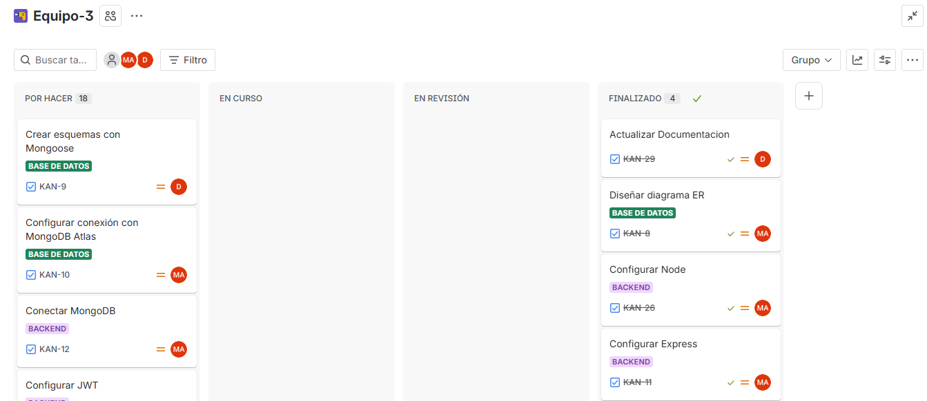
Git y Jira dejan evidencia verificable
Trazabilidad en dos niveles
• Historial de Git por autor y fecha
• Tablero Jira conservado en Docs
• Pruebas como evidencia ejecutable
• Documentación alineada al código
Evidencia original incluida en Docs/TableroJira.png
09

Slide 10
STOCKFÁCIL
Controlar hoy.
Decidir mejor mañana.
Inventario confiable
Ventas con trazabilidad
Alertas que llegan a tiempo

